Slide 1


CZ.02.3.68/0.0/0.0/15_005/0000331
Místní akční plán rozvoje vzdělávání v území ORP Rychnov nad Kněžnou
Konference
MAP rozvoje vzdělávání
v území ORP Rychnov nad Kněžnou
Dotační příležitosti

Slide 2
Integrovaný regionální operační program = IROP
Vyhlášení z MMR
Výzva: v r. 2016 – MŠ, ZŠ
v r. 2017 – SŠ, zájmové a neformální vzděl.
Finanční limit: 99 mil. Kč á projekt
Financování: EU + stát = 90%, žadatel = 10%
Doba realizace: 1.1.2014 – 28.6.2019
Podmínka: projekty v MAP, KAP
Další výzvy: nejsou plánované

Slide 3
Programový rámec IROP Strategie komunitně vedeného místního rozvoje MAS Sdružení SPLAV
Vyhlášení z MMR → MAS → Sdružení SPLAV, z.s.
Výzva: v r. 2017 – MŠ, ZŠ, SŠ, zájmové a neformální vzděl.
Finanční limit: 1,2 mil. Kč á projekt
Financování: EU = 95%, žadatel = 5%
Doba realizace: 1.1.2016 – 31.12.2019
Podmínka: projekty v MAP, KAP
Další výzvy: r. 2018, 2019, 2020

Slide 4
Programový rámec IROP Strategie komunitně vedeného místního rozvoje MAS Sdružení SPLAV
Výzva: VÝCHOVA A VZDĚLÁVÁNÍ – INVESTICE I.
Žadatelé:
  zařízení péče o děti do 3 let - MŠ, dětské skupiny, služby (spolky) péče o děti, lesní školky, mateřská centra
  školy a školská zařízení v oblasti předškolního, základního, středního vzdělávání a vyšší odborné školy
  kraje a jejich organizace
  obce, organizační složky státu a jejich organizace
  NNO, církve a její organizace (vykonávají činnost v oblasti práce s dětmi a mládeží, v oblasti školství, nebo v oblasti vzdělávání, školení a osvěty)
  další subjekty podílející se na realizaci vzdělávacích aktivit

Slide 5
Programový rámec IROP Strategie komunitně vedeného místního rozvoje MAS Sdružení SPLAV
Přijatelné výdaje: 250 000 Kč - 1 200 000 Kč
Financování: ex-post (nutné předfinancovat projekt)
Podporované aktivity:
ve vazbě na klíčové kompetence:
          komunikace v cizích jazycích
          práce s digitálními technologiemi
          přírodní vědy
          technické a řemeslné obory
zabezpečení bezbariérovosti
rozšiřování kapacit kmenových učeben (v odůvodněných případech SVL)

Slide 6
Programový rámec IROP Strategie komunitně vedeného místního rozvoje MAS Sdružení SPLAV
Podporované aktivity:
stavby, stavební úpravy a pořízení vybavení spojené s výstavbou nové a rekonstrukcí stávající infrastruktury
nákup vybavení budov a učeben a kompenzačních pomůcek a vybavení (v souvislosti s projektem)
zajištění vnitřní konektivity škol a připojení k internetu (podle předepsaného standardu)
pořízení bezpečnostních prvků a zařízení, osvětlení, zabezpečení
úpravy venkovního prostranství (zeleň v okolí budov a herní prvky)

Slide 7
Programový rámec IROP Strategie komunitně vedeného místního rozvoje MAS Sdružení SPLAV
Typické příklady projektů:
  Stavební úpravy a přístavba MŠ vedoucí k navýšení kapacity
  Rekonstrukce a vybavení učebny přírodních věd a venkovní učebna – ZŠ
  Infrastruktura pro polytechnickou výchovu v ZŠ
  Zvýšení kvality vzdělávání v rámci předmětu Svět práce - modernizace učebny kuchyňky pro výuku pracovních činností, řemeslnou výrobu v rámci výuky zaměřené na výrobu jídel, dílničky pro 1. stupeň a především výuku v rámci předmětu Svět práce (stavební úpravy učebny, bezbariérový přístup).

Slide 8
Projekty zjednodušeného financování
= Šablony I.
Vyhlášení z MŠMT
Animační podpora MAS → Sdružení SPLAV, z.s. zdarma
Výzva: v r. 2016, 2017 – MŠ, ZŠ, SŠ
Finanční limit: 200 000Kč + 2 200 Kč á dítě/žák á projekt
Financování: MŠMT = 100%
Doba realizace: 2 roky
      1.9.2016 – nejpozději do 31.12.2019
Nejčastější výběr šablon – Školní asistent MŠ, ZŠ; Chůva; Sdílení zkušeností MŠ, ZŠ

Slide 9
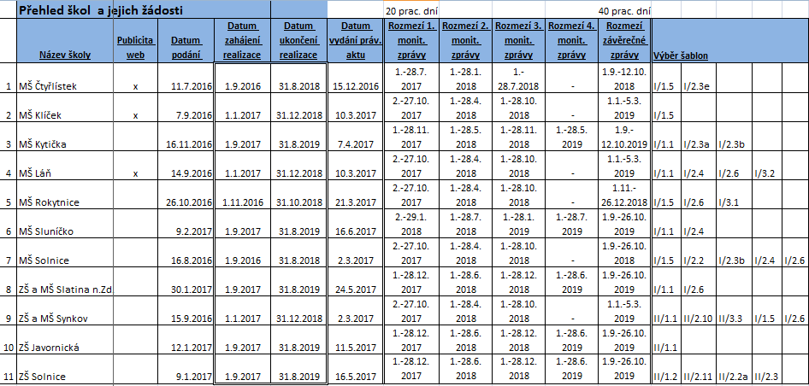
Šablony I.

Slide 10
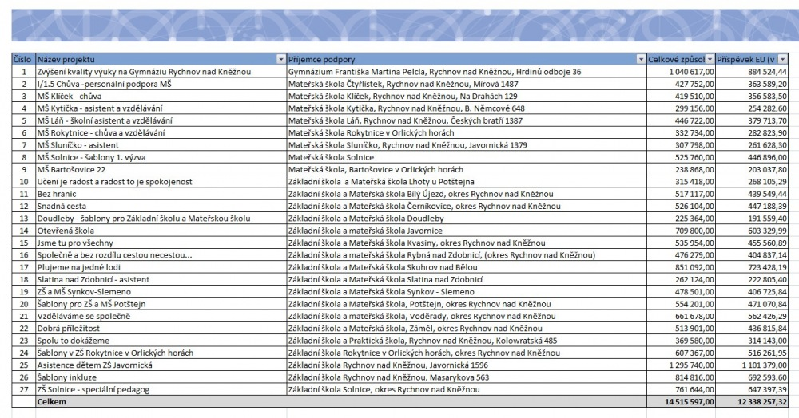
Šablony I.

Slide 11
Projekty zjednodušeného financování
= Šablony II.
Vyhlášení z MŠMT
Animační podpora MAS → Sdružení SPLAV, z.s. zdarma
Výzva: 2018-19 – MŠ, ZŠ, ŠD, ŠK, SŠ, ZUŠ, DDM, SVČ
Finanční limit: 300 000Kč + 2 500 Kč á dítě/žák á projekt
        – MŠ, ZŠ, SŠ
        100 000Kč + 1 800 Kč á dítě/žák á projekt
        – ŠD, ŠK, ZUŠ, DDM, SVČ
Financování: MŠMT = 100%
Doba realizace: 2 roky
Výběr šablon: podobný předchozímu projektu

Slide 12
Projekty zjednodušeného financování
= Šablony III.
Vyhlášení z MŠMT
Vyhlášení výzvy: předpokládá se r. 2020
?

Slide 13
MAP II. + implementace
Vyhlášení z MŠMT
Výzva: 16.11.2017 – MŠ, ZŠ, SŠ, ZUŠ
Finanční limit: max. 8 mil. Kč + 100 000 Kč á IZO
        – MŠ, ZŠ, ZUŠ
Financování: MŠMT = 100%
Doba realizace: 3-4 roky
Více info viz prezentace Petra Kulíška

Slide 14
Další dotační možnosti
Vyhlášení výzev:
      MŠMT
      OP ŽP
      kraj, obec
      nadace, fondy
Koordinátor dotačních příležitostí ve vzdělání
    - je potřeba na území ORP RK?

Slide 15
Děkujeme Vám za pozornost.
Sdružení SPLAV, z. s.
Javornická 1560
Rychnov nad Kněžnou
info@sdruzenisplav.cz

